Slide 1
Informationen zur Arbeitssuche in Deutschland und dem Dienstleistungsangebot der Arbeitsagenturen und Jobcenter
Regionaldirektion Nord der Bundesagentur für Arbeit, Geschäftsfeld Arbeitsmarkt, Februar 2023
Sven Hinrichsen
Britta Schwichtenberg

Slide 2
Themen
Überblick über den Arbeitsmarkt
Dienstleistungsangebot der Arbeitsagenturen und Jobcenter
Unterstützung bei der Arbeitsuche
Beratungsangebot
Bewerbungstraining
Weiterbildung
Suche von Weiterbildungsangeboten
Fördermöglichkeiten
RD Nord, Geschäftsfeld Arbeitsmarkt, Februar 2023
Seite 2

Slide 3
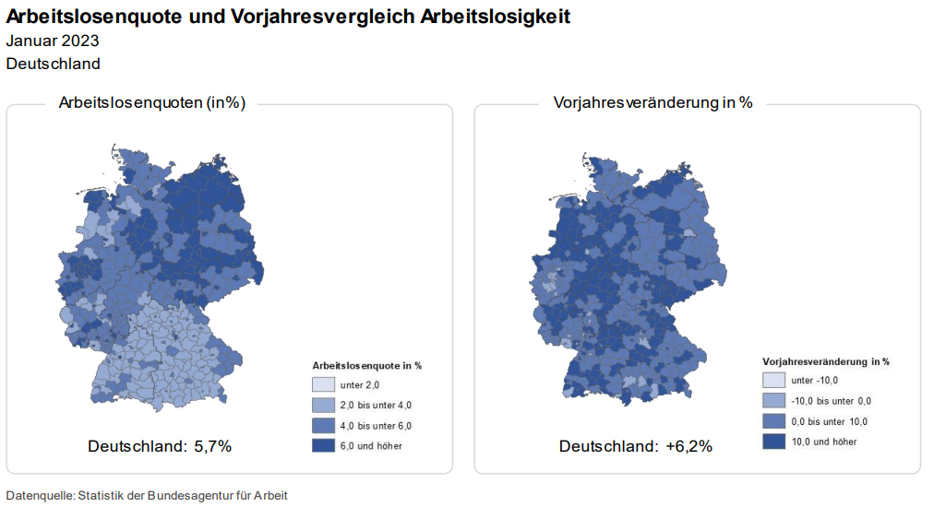
Überblick über den Arbeitsmarkt
Seite 3

Slide 4
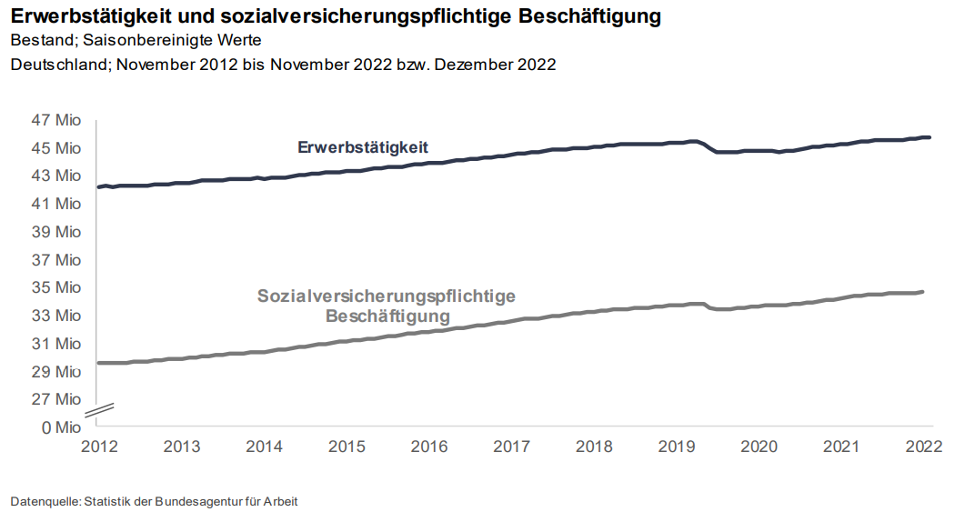
Überblick über den Arbeitsmarkt
Seite 4

Slide 5
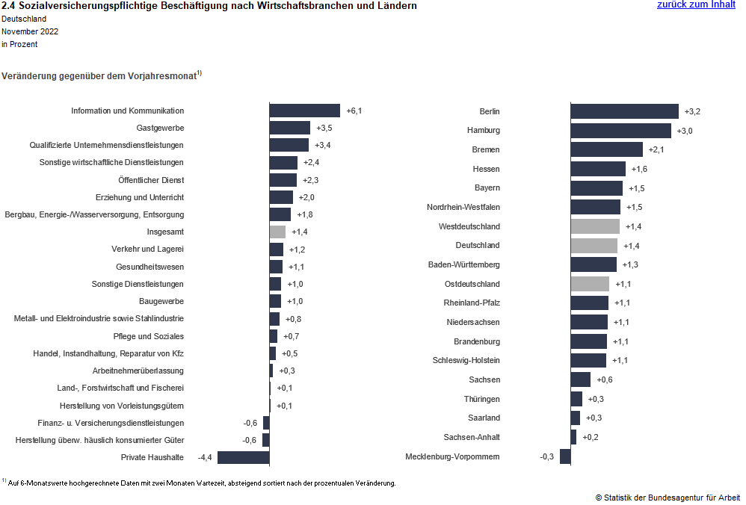
Überblick über den Arbeitsmarkt
Seite 5

Slide 6
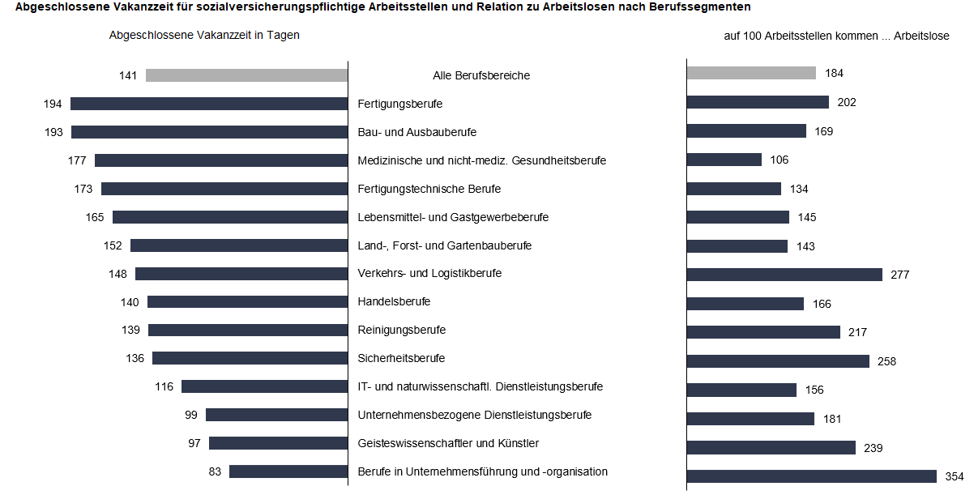
Überblick über den Arbeitsmarkt
Weitere Informationen zu einzelnen Berufen finden Sie hier: https://web.arbeitsagentur.de/berufenet/
Seite 6

Slide 7
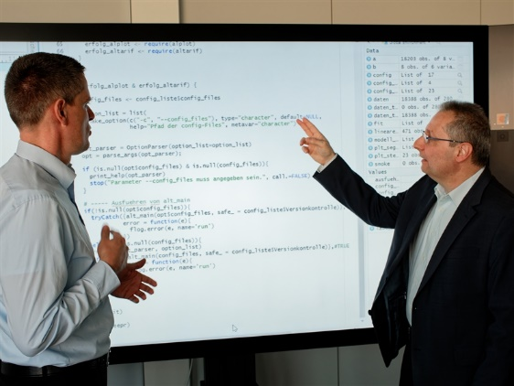
Überblick über den Arbeitsmarkt Aufenthaltsrecht
Deutschland hat einen hohen Bedarf an Fachkräften
Fachkräfte sind Personen mit
einem im Ausland erworbenem Hochschulabschluss
einem in Deutschland erworbenem Hochschulabschluss
einer qualifizierten Berufsausbildung in Deutschland
einer gleichwertigen ausländischen Berufsausbildung
IT-Spezialisten ohne formalen Abschluss mit einer mindestens 3-jährigen Berufserfahrung
Fachkräfte aus Drittstaaten können grundsätzlich einen Aufenthaltstitel zur Beschäftigung erhalten, wenn sie einen Arbeitsplatz in Deutschland nachweisen können. Zuständig sind die Ausländerbehörden.
Weitere Informationen zur Arbeitsmarktzulassung finden Sie hier:
https://www.arbeitsagentur.de/fuer-menschen-aus-dem-ausland/voraussetzungen-arbeiten-in-deutschland
Seite 7

Slide 8
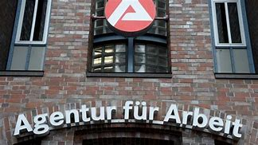
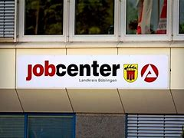
Dienstleistungsangebot der Arbeitsagenturen und Jobcenter
Die Arbeitsagentur ist zuständig für Personen, die
bereits mindestens ein Jahr sozialversicherungspflichtig in Deutschland beschäftigt waren,
einen Anspruch auf Arbeitslosengeld haben und
wieder eine Beschäftigung suchen.
Das Jobcenter ist zuständig für Personen, die
erwerbsfähig sind,
hilfebedürftig sind und
ihren gewöhnlichen Aufenthaltsort in Deutschland haben.
Seite 8

Slide 9
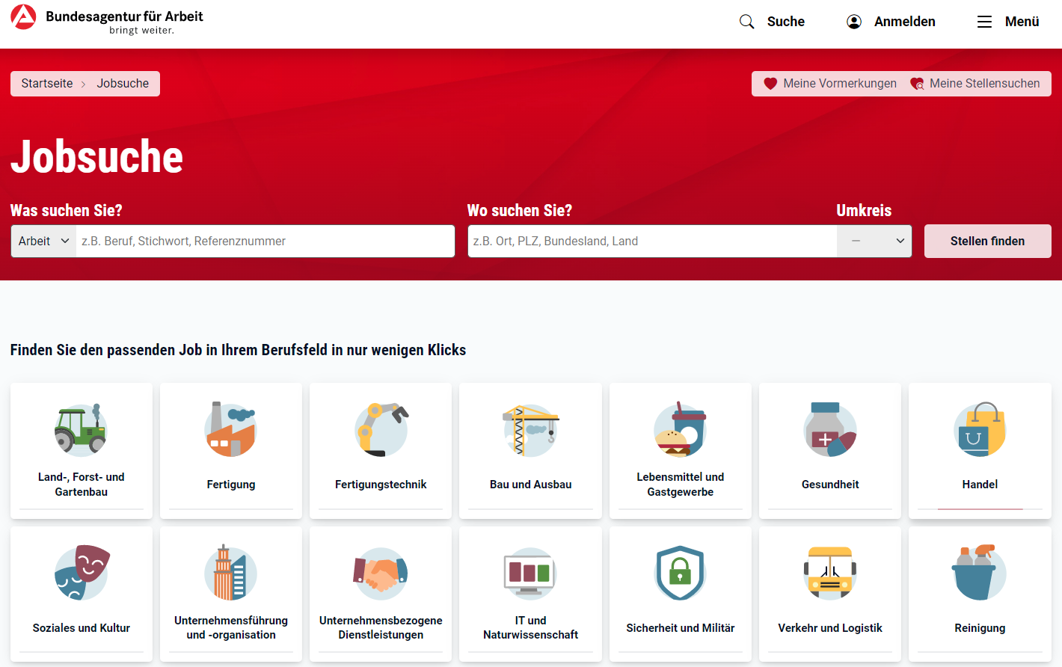
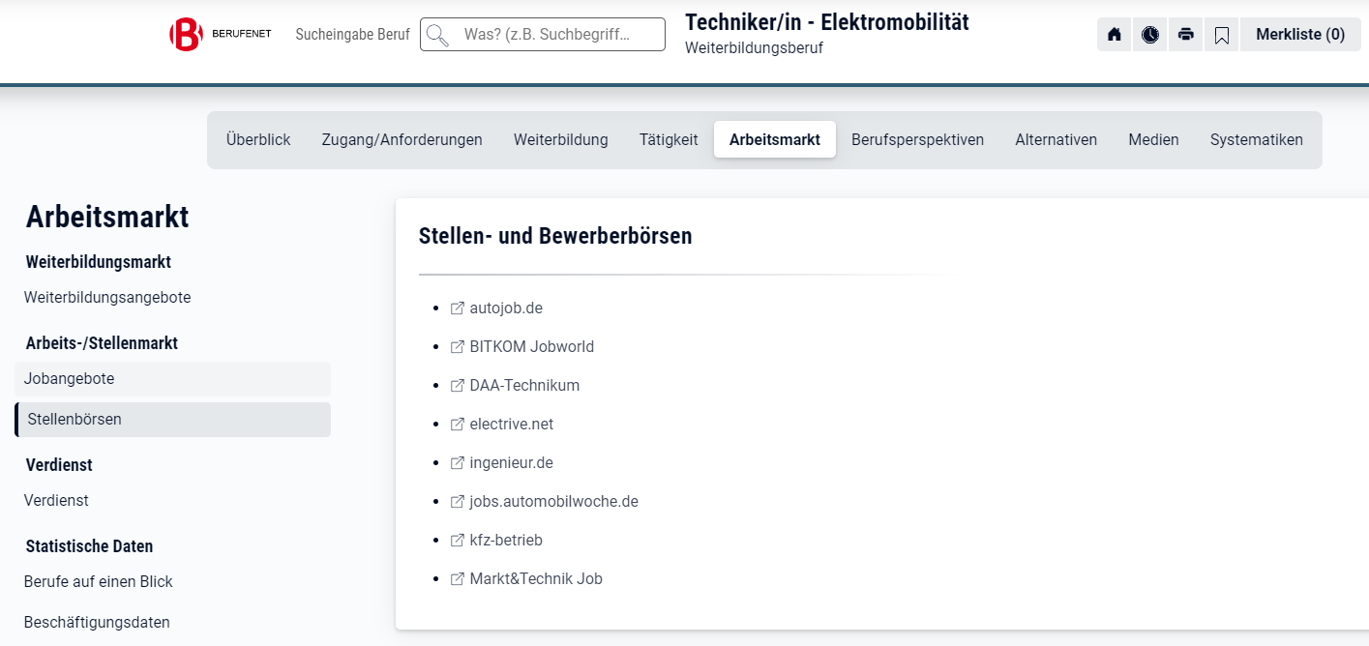
Dienstleistungsangebot der Arbeitsagenturen und Jobcenter Arbeitsuche
Nutzen Sie das Online-Angebot der Bundesagentur für Arbeit
Die Stellenbörse der Bundesagentur finden Sie unter:
https://www.arbeitsagentur.de/jobsuche/
Stellenbörsen zu konkreten Berufen finden Sie unter:
https://web.arbeitsagentur.de/berufenet/
Seite 9

Slide 10
Dienstleistungsangebot der Arbeitsagenturen und Jobcenter Arbeitsuche / Beratung
Melden Sie sich arbeitsuchend oder arbeitslos bei der Arbeitsagentur oder dem Jobcenter
online – telefonisch – persönlich
Beratung,
z.B. über den Arbeitsmarkt, zur Stellensuche, zu Weiterbildungsmöglichkeiten
Unterstützung bei der Arbeitssuche,
z.B. Vermittlungsvorschläge
Unterstützung durch finanzielle Förderung
z.B. Bewerbungstraining, Coaching, Finanzierung von beruflichen Weiterbildungen
Seite 10

Slide 11
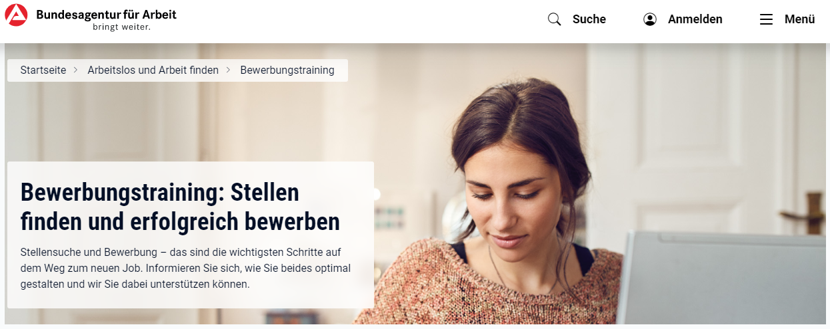
Dienstleistungsangebot der Arbeitsagenturen und Jobcenter Bewerbungstraining
Nutzen Sie das Online-Angebot der Bundesagentur für Arbeit
Sehr ausführliche Informationen
zur Erstellung von Bewerbungsunterlagen
zu Auswahltests
zu Vorstellungsgesprächen
finden Sie unter:
https://www.arbeitsagentur.de/arbeitslos-arbeit-finden/bewerbungstraining
Seite 11

Slide 12
Dienstleistungsangebot der Arbeitsagenturen und Jobcenter Bewerbungstraining
Nutzen Sie das Beratungs- und Förderangebot der Arbeitsagenturen und Jobcenter
Individuelle Beratung zu Bewerbungsunterlagen
Eigene Veranstaltungen zu Bewerbungen, Auswahlverfahren und Vorstellungstermine
Förderung von Bewerbungstrainings,
z.B. mit einem Aktivierungs- und Vermittlungsgutschein (AVGS)
Bewerbungstrainings, die mit einem AVGS gefördert werden, finden Sie hier: https://web.arbeitsagentur.de/coachingundaktivierung/suche?mz=SA%2001&uk=Bundesweit&pg=0
Sucheingabe „Bewerbungstraining“
Seite 12

Slide 13
Weiterbildung Suche von Weiterbildungsangeboten
Nutzen Sie die Weiterbildungsdatenbanken der Bundesagentur für Arbeit und der Bundesländer
Datenbank der Bundesagentur für Arbeit
Datenbank von Hamburg
Datenbank von Schleswig-Holstein
Datenbank von Niedersachsen
Datenbank von Mecklenburg-Vorpommern
Seite 13

Slide 14
Weiterbildung Unterstützungsmöglichkeiten bei beruflicher Weiterbildung im Betrieb
Beratungsdienstleistungen zu Qualifizierungsmöglichkeiten
Qualifizierungsberatung für Unternehmen
Berufsberatung im Erwerbsleben für beschäftigte Arbeitnehmer/innen
Fördermöglichkeiten bei beruflicher Weiterbildung
Nachträglicher Erwerb eines Berufsabschlusses
Beschäftigtenqualifizierung
Qualifizierung während der Kurzarbeit

Slide 15
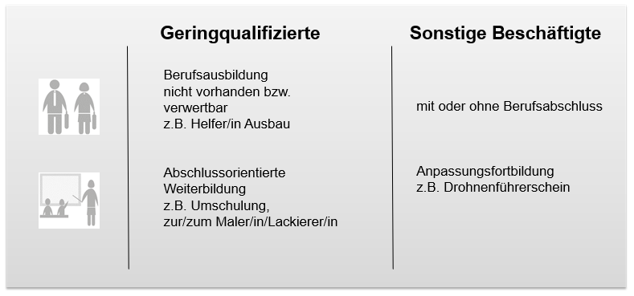
Weiterbildung Fördermöglichkeiten bei beruflicher Weiterbildung im Betrieb
Die Beschäftigtenqualifizierung unterscheidet zwischen Geringqualifizierten und sonstigen Beschäftigten:

Slide 16
Weiterbildung Fördermöglichkeiten bei beruflicher Weiterbildung im Betrieb
Fördervoraussetzungen und Förderkonditionen unterscheiden sich bei den zwei Personengruppen
Geringqualifizierte Beschäftigte in abschlussorientierten Maßnahmen
Sonstige Beschäftigte in
beruflichen Weiterbildungen
Kein Berufsabschluss/ kein verwertbarer Abschluss
Berufsabschluss liegt i. d. Regel mindestens 4 Jahre zurück
Nachträglicher Erwerb eines Berufsabschlusses
Zugelassene berufliche Weiterbildung
In der Regel 2/3 der regulären Ausbildungsdauer
Mehr als 120 Stunden
Lehrgangskosten
zu 100%
Anteilige Lehrgangskosten je nach Betriebsgröße (15% - 100%)
Arbeitsentgeltzuschuss
bis zu 100 %
Anteiliger Arbeitsentgeltzuschuss j. n. Betriebsgröße (25% - 75%)

Slide 17
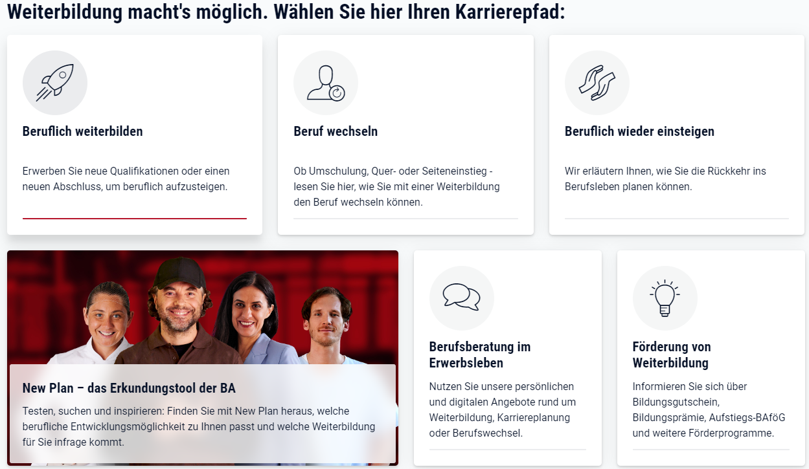
Weiterbildung weitere Informationen online
Nutzen Sie die Online-Informationen der Bundesagentur für Arbeit
Sehr ausführliche Informationen
zur beruflichen Weiterbildung
zur Beratung zur beruflichen Weiterbildung
zur Förderung beruflicher Weiterbildungsmaßnahmen
finden Sie unter:
https://www.arbeitsagentur.de/karriere-und-weiterbildung
Seite 17

